Slide 1

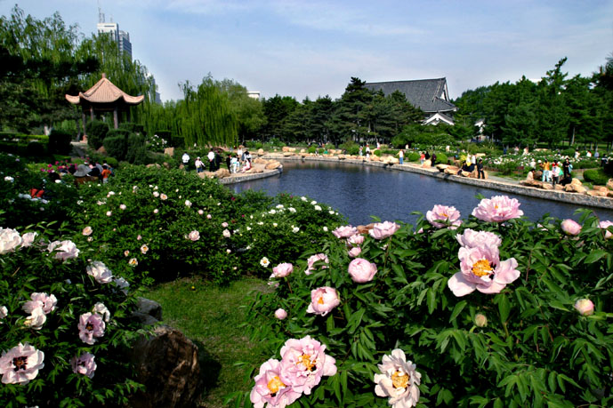
吉林大学附属中学高中部

Slide 2
JDFZ1289:花生采摘
根据题意：
“你先找出花生最多的植株，去采摘它的花生；然后再找出剩下的植株里花生最多的，去采摘它的花生；依此类推，不过你一定要在我限定的时间内回到路边。”
我们就每次找一颗花生最多的看能否采摘，那么怎么看是否可以采摘呢？需要从上一次的采摘的位置上看能否到达当前位置并且返回到的路边。如果时间时间够采摘。

Slide 3
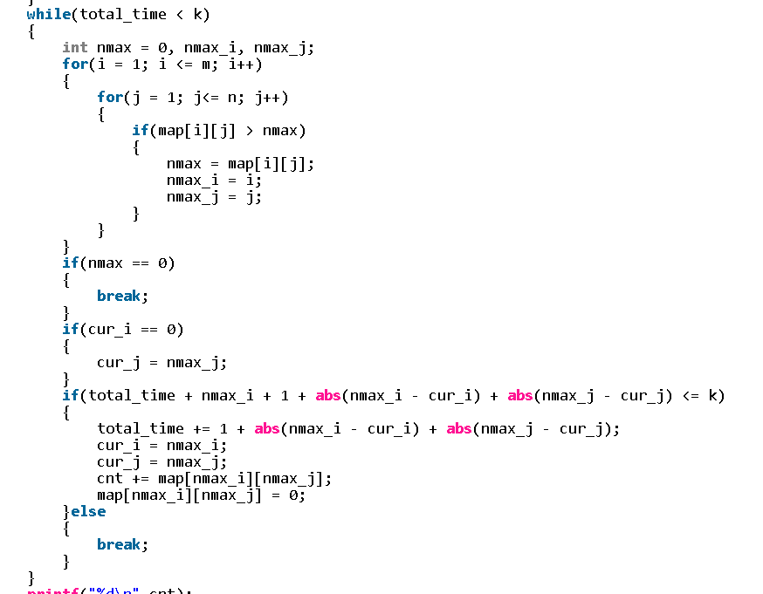
JDFZ1289:花生采摘
核心代码

Slide 4
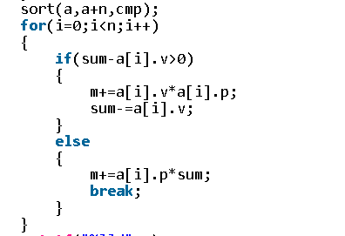
JDFZ1660: Mixing Milk
分析：
将所有的牛奶按价格升序排列（用快排），然后从低到高买
入，知道买够m为止。
核心代码：

Slide 5
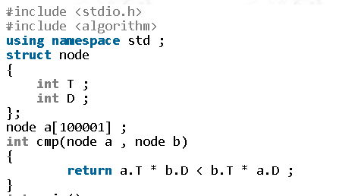
JDFZ1009: 护花
分析：这里我们看相邻的两头牛a,b不会改变其他牛的答案，唯一有区别
的就是a牛运送的时间里b吃的花的数量和b牛运送时间里a牛吃的花的数
量，所以很明显可以比出优劣，这样的性质我们可以应用到所有牛的身
上，所以写个cmp，直接排序就好啦！
可以发现，调换序列中a与b的位置对于a和b以外的数是没有任何影响的
如果a.t*b.d<a.d*b.t
a排在b前面会比b排在a前面更优，所以可以按照这个规则排序模拟

Slide 6
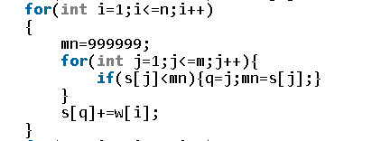
JDFZ2797: 接水问题
分析：是贪心么？好吧，就算贪心吧！其实有点像模拟，但是也是模拟
人的贪心。我们就是想求所有水龙头接水时间最长的那个就可以，那么
就是哪个水龙头没人了，就让当前人去接，怎么知道哪个水龙头没人了，
不就是所有水龙头的最小值么？？好吧！这就是贪心。
s[i] 代表i个水龙头的值，那么每次就从数组s中找个最小值，把当前这个
人wj累加到s[i]上就可以了。然后从s中找最大值。
核心代码：

Slide 7
JDFZ1270:合并果子
分析：很简单，我们就是需要每次数列中两个最小的值进行合并，然后
再加入数列中，然后再找两个最小值的。
那么我们的时间复杂度为n^2log(n), n <= 10000一定超时的。
我们需要一个特殊的数据结构STL 中有这种数据结构——优
先队列。是一种插入时间复杂度为log(n)，取数的时间复杂
度为O(1)的。

Slide 8
JDFZ1661
思路： 先按照每个牛棚之间的距离排序，即按照相邻两数之差从大到小
排序，然后按照可提供的木块数去掉距离比较大的。

Slide 9
JDFZ1323
思路： 先按照起始点从小到大排序，然后遍历n个区间，分三个情况讨论1、 区间断开
2、区间扩大
3、区间覆盖。

Slide 10
JDFZ1519
思路：同上

Slide 11
Poj1328
思路：http://blog.csdn.net/zhengnanlee/article/details/9613161
我们可以计算每个岛屿的雷达应该在的位置，即可以以每个岛屿的圆心
画圆，和x轴交点即为ai，bi，那么题目即找到不重叠的区域，也就是选
多少个点使得每个区间至少含有一个点。按着ai从小到大排序。

Slide 12
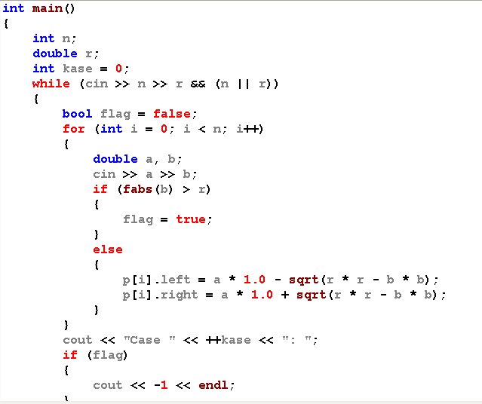
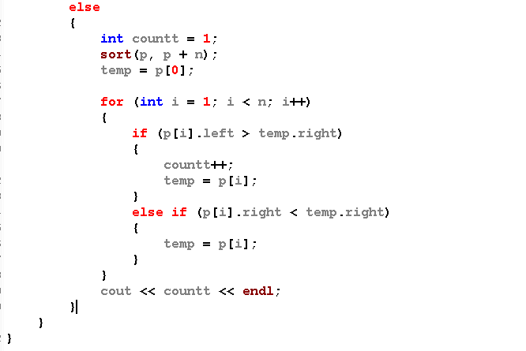
Poj1328

Slide 13
Poj3485
思路：同上

Slide 14
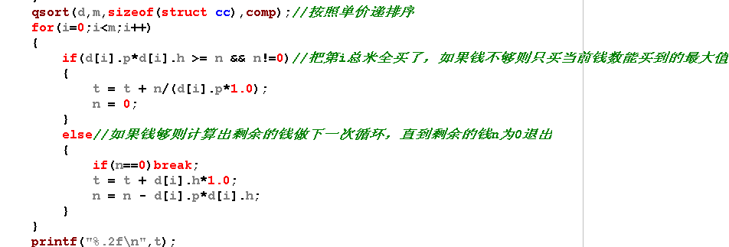
HUD2187
思路：直接按着单价排序，捡便宜的买！核心代码

Slide 15
HDU4221
题意：
给n个活动，每个活动需要一段时间C来完成，并且有一个截止时间D，当完成时间t大于截止时间完成时，会扣除t-D分，让你找出如何使自己所扣分的最大值最小。
解题思路：
贪心策略：每次先安排截止时间小的活动。
对于两个活动1、2，假设D1<D2，以起始时间为0为例。
如果先安排活动1，则扣分最大值为max(C1-D1,C1+C2-D2)。
如果先安排活动2，则扣分最大值为max(C2-D2,C1+C2-D1)。
显然第二个式子中的C1+C2-D1既大于C1-D1，又大于C1+C2-D2，则选
择活动1是明智的。

Slide 16
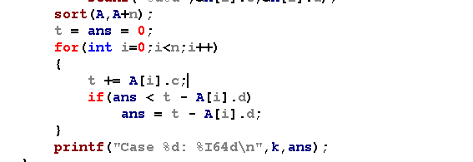
HDU4221
题意：
给n个活动，每个活动需要一段时间C来完成，并且有一个截止时间D，当完成时间t大于截止时间完成时，会扣除t-D分，让你找出如何使自己所扣分的最大值最小。
解题思路：核心代码

